Slide 1
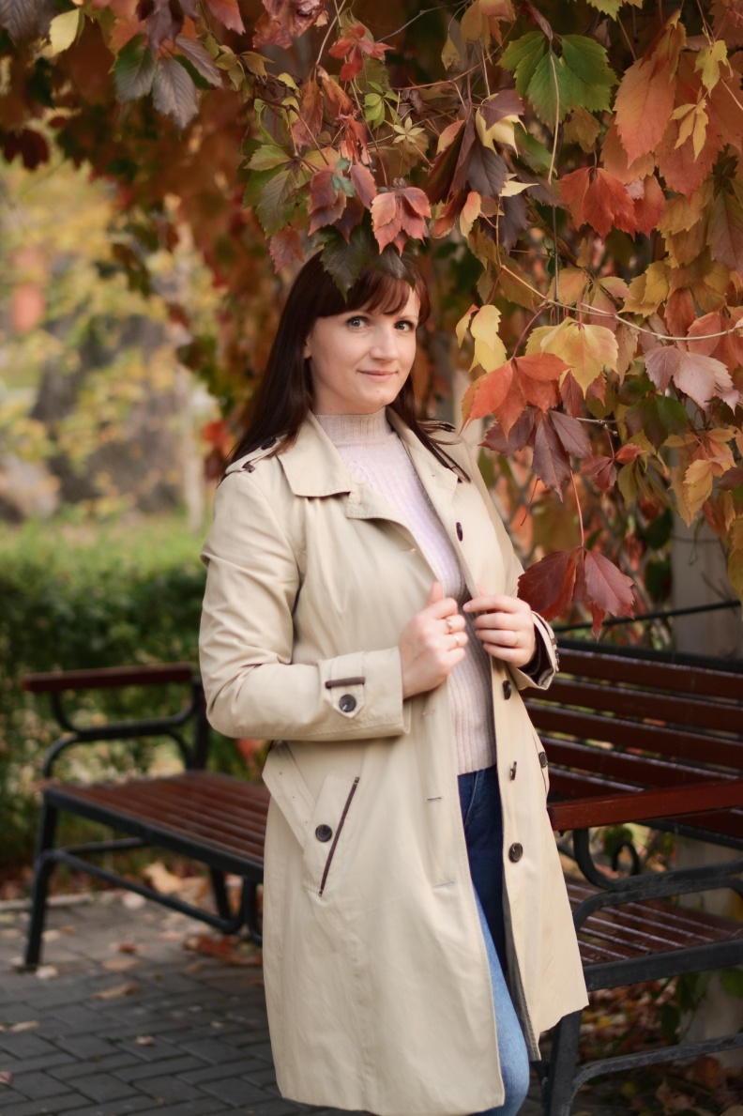
Министерство образования Республики Мордовия Портфолио Рябовой Софьи Владимировны воспитателя МДОУ «Детский сад №85 комбинированного вида
Дата рождения: 11.08.1986 г.
Профессиональное образование: МГПИ им. Евсевьева, 2009 г.
Специальность: «Педагогика и методика дошкольного образования с дополнительной специальностью педагогика и психология"
№ диплома и дата выдачи: ВСГ 2553363 30 января 2009 г.
Общий трудовой стаж: 13 лет
Стаж педагогической работы: 3 года
Стаж в данной организации : 2 года.
Наличие квалификационной категории: соответствие занимаемой должности

Slide 2
Инновационный педагогический опыт на тему: «Сенсорное развитие детей младшего возраста через дидактические игры» представлена на сайте: https://ds85sar.schoolrm.ru Оригинальность педагогического опыта составляет: 89% Материал проверен на плагиат на сайте: https://antiplagiat.ru/

Slide 3
Участие в инновационной (экспериментальной) деятельности

Slide 4
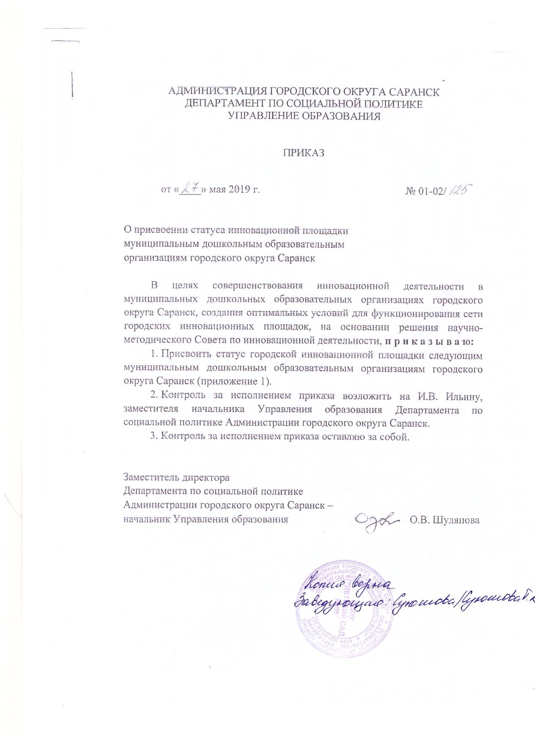

Slide 5
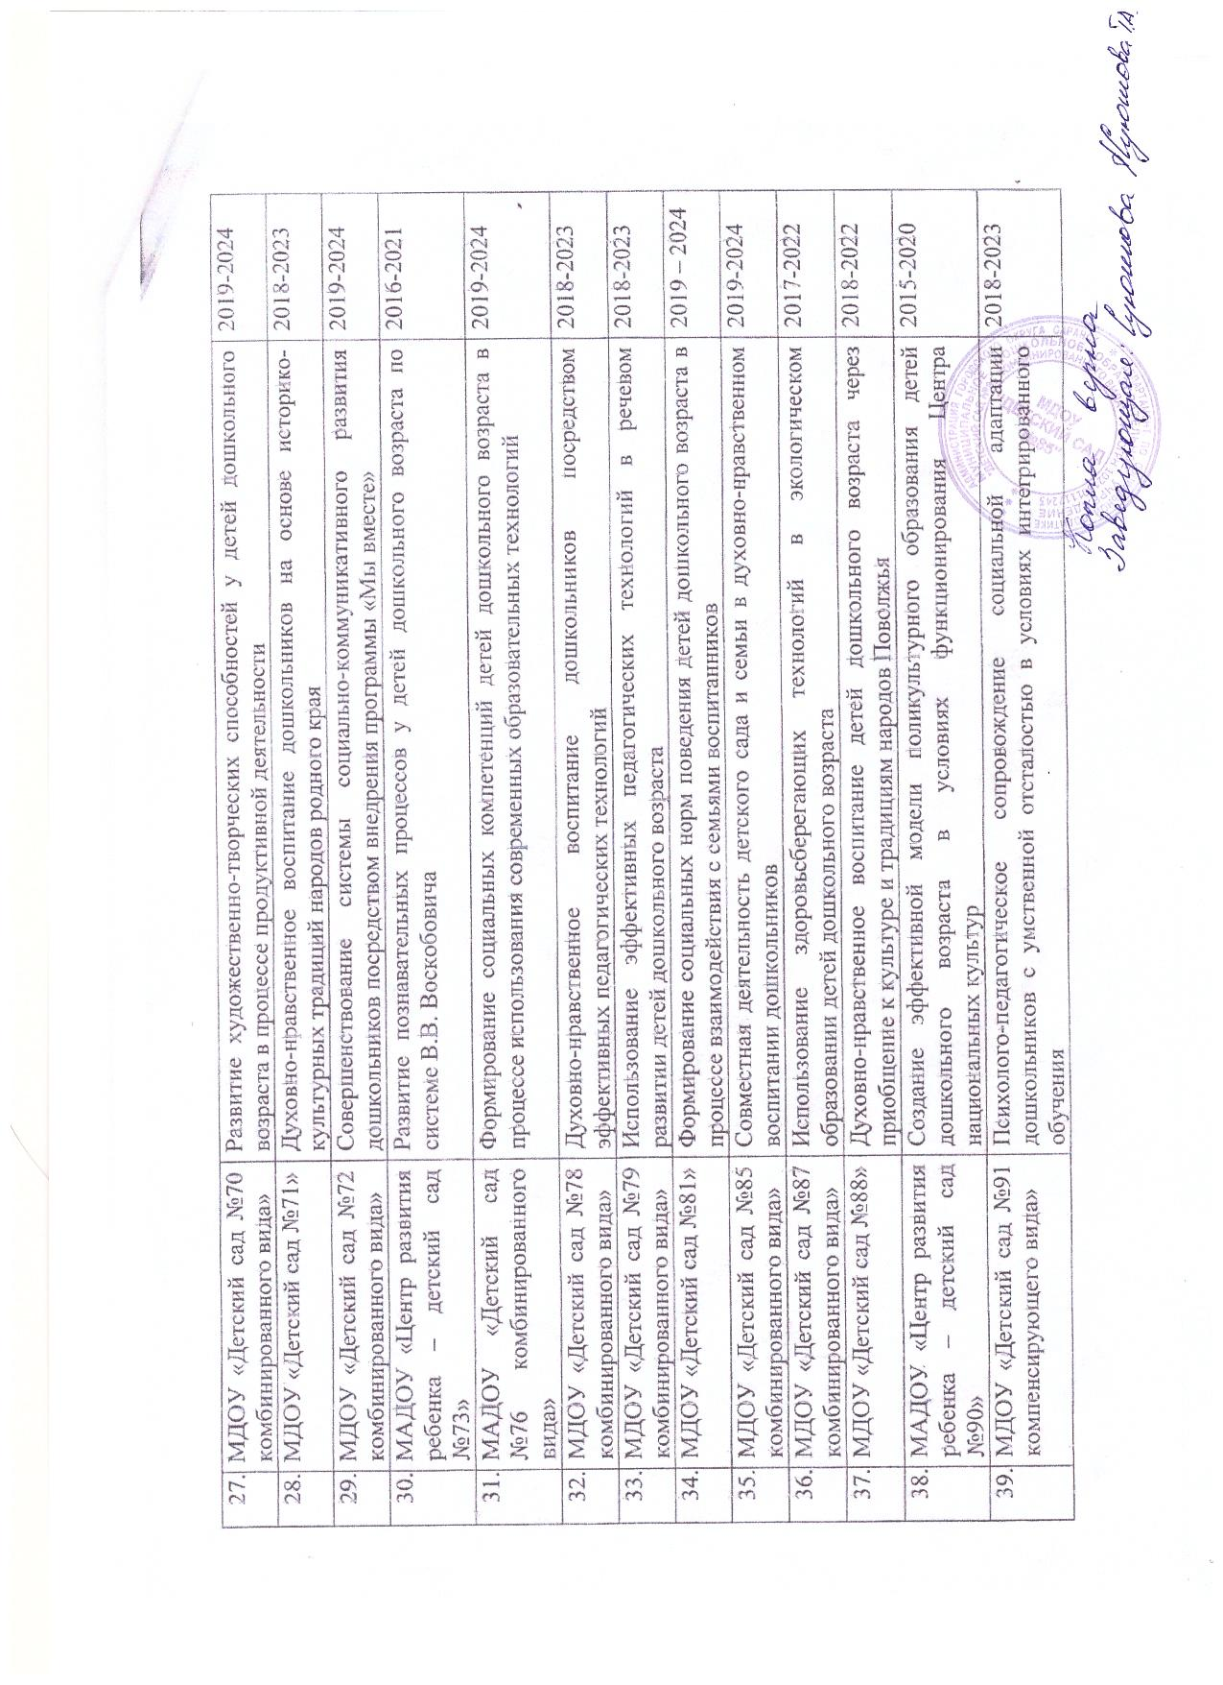

Slide 6
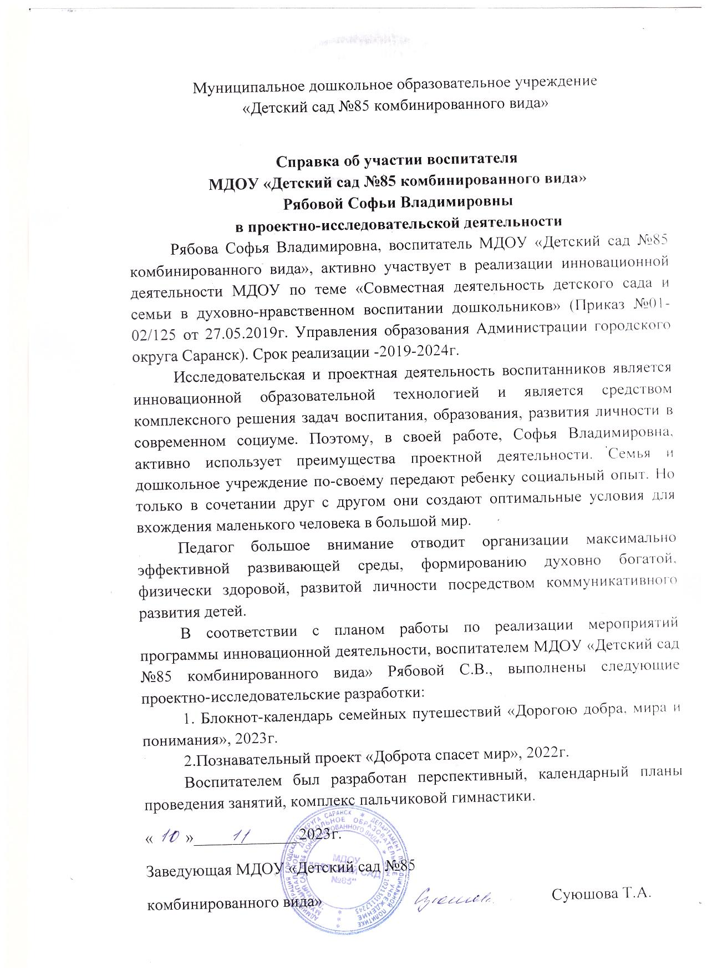

Slide 7
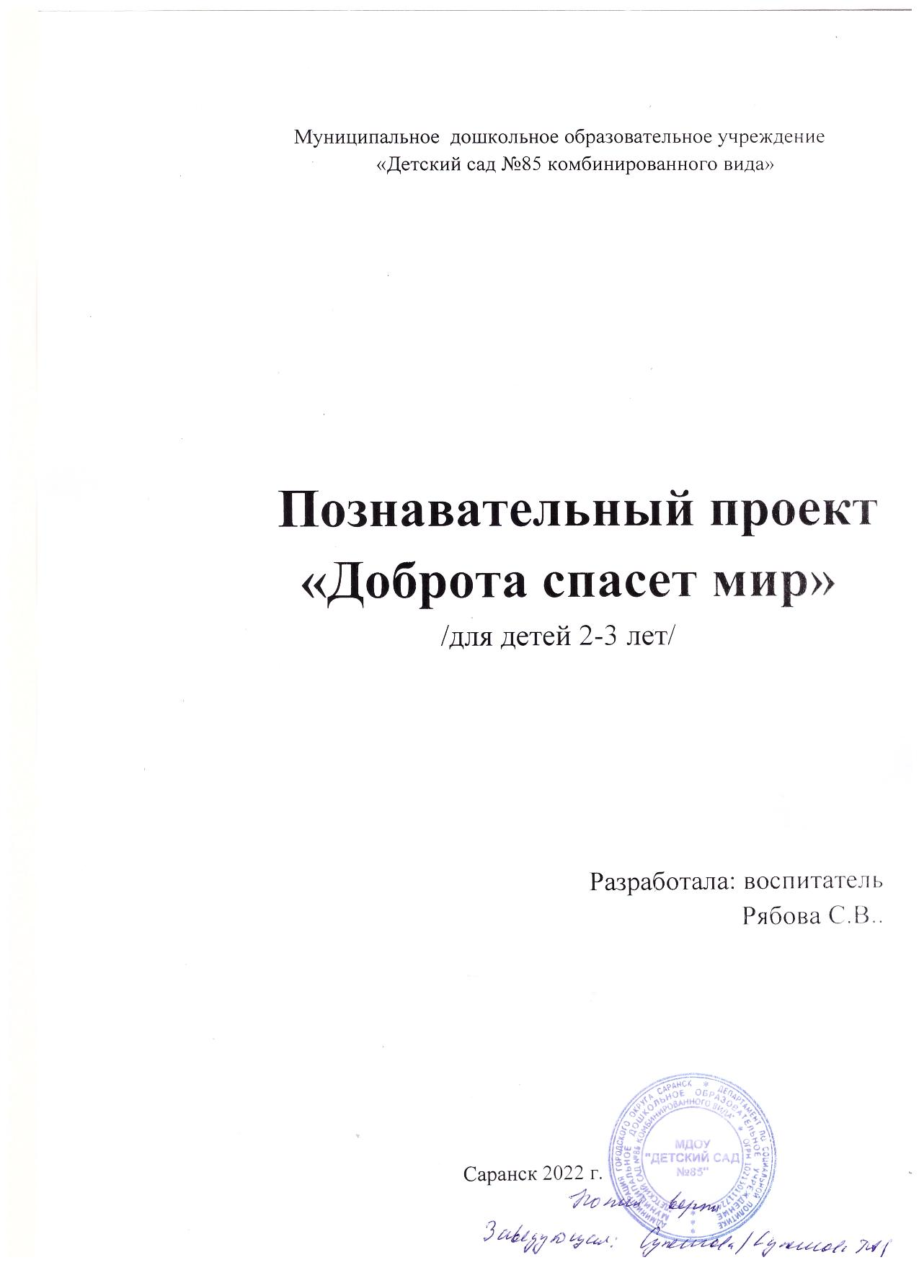

Slide 8
Наличие публикаций

Slide 9
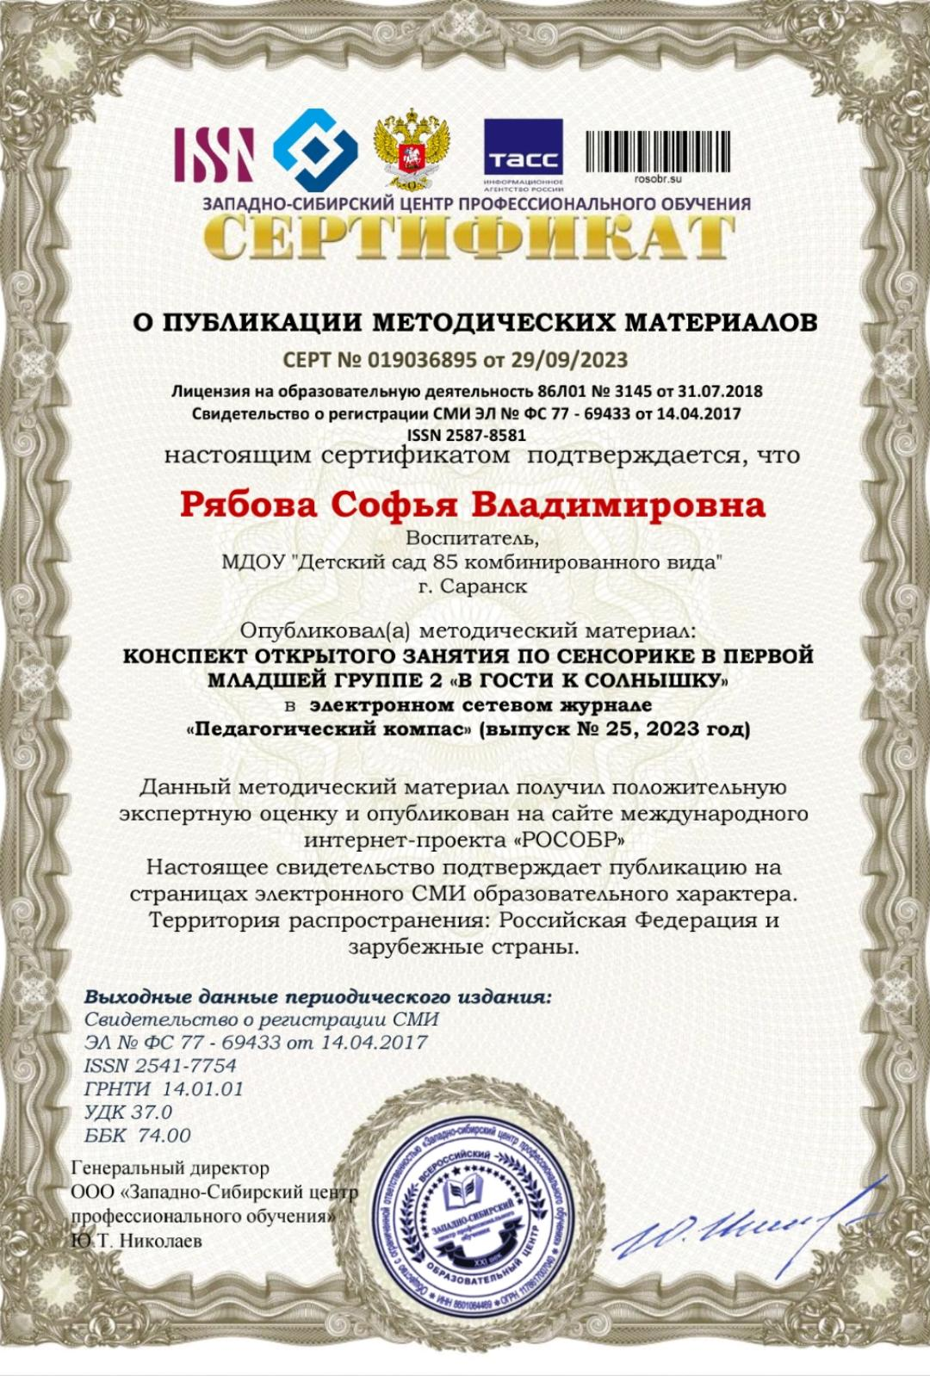
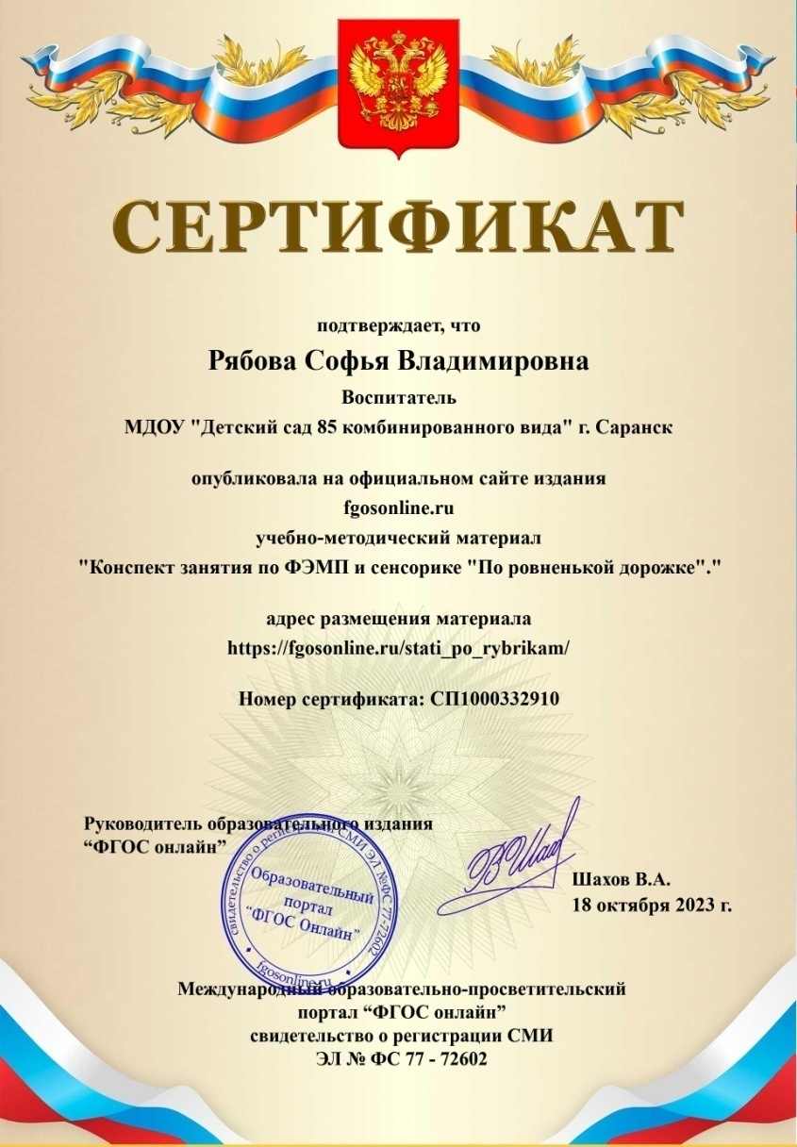
Интернет-публикации

Slide 10
Результаты участия воспитанников в конкурсах, выставках, турнирах, соревнованиях, акциях, фестивалях.

Slide 11
В сети интернет

Slide 12
Муниципальный уровень

Slide 13
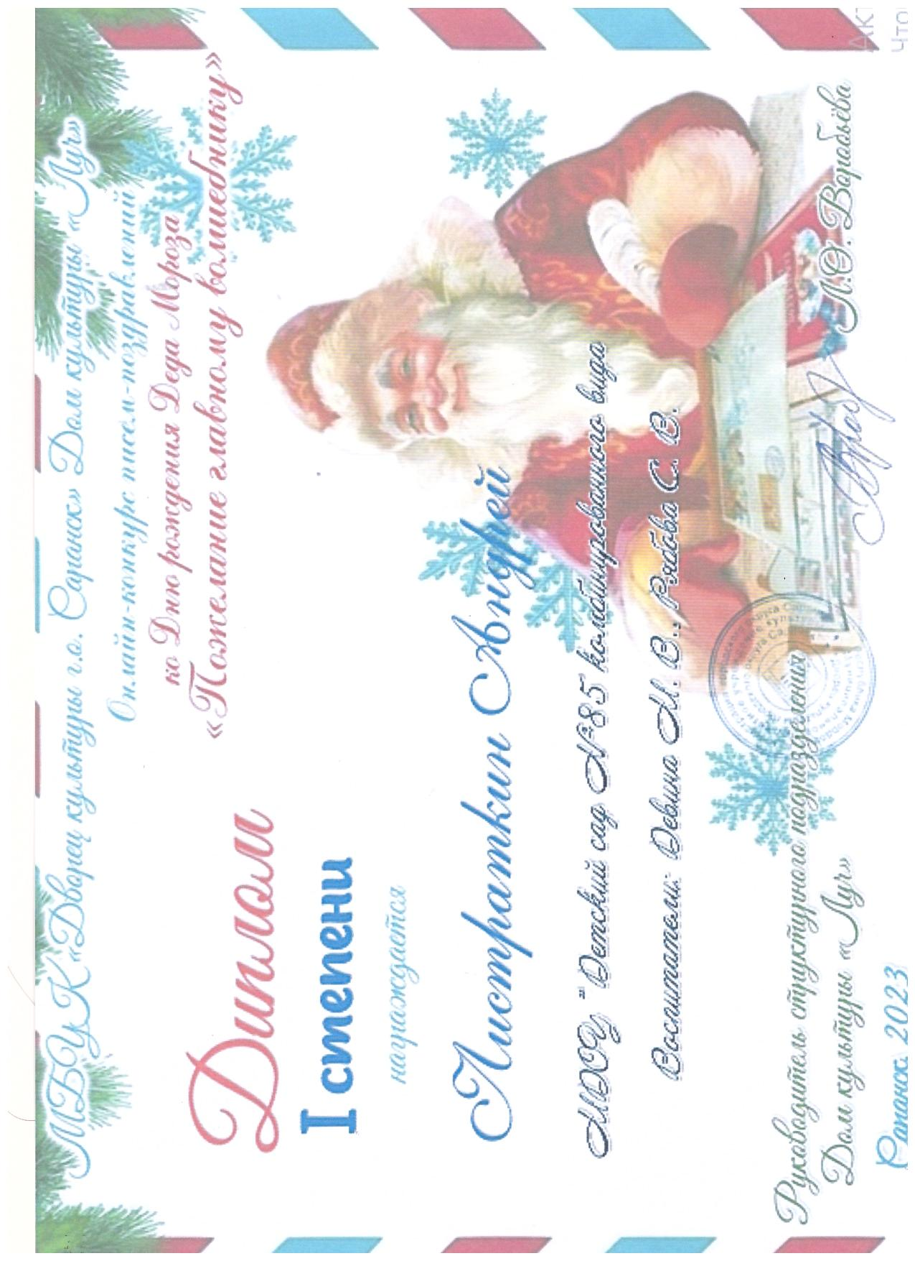
Муниципальный уровень

Slide 14
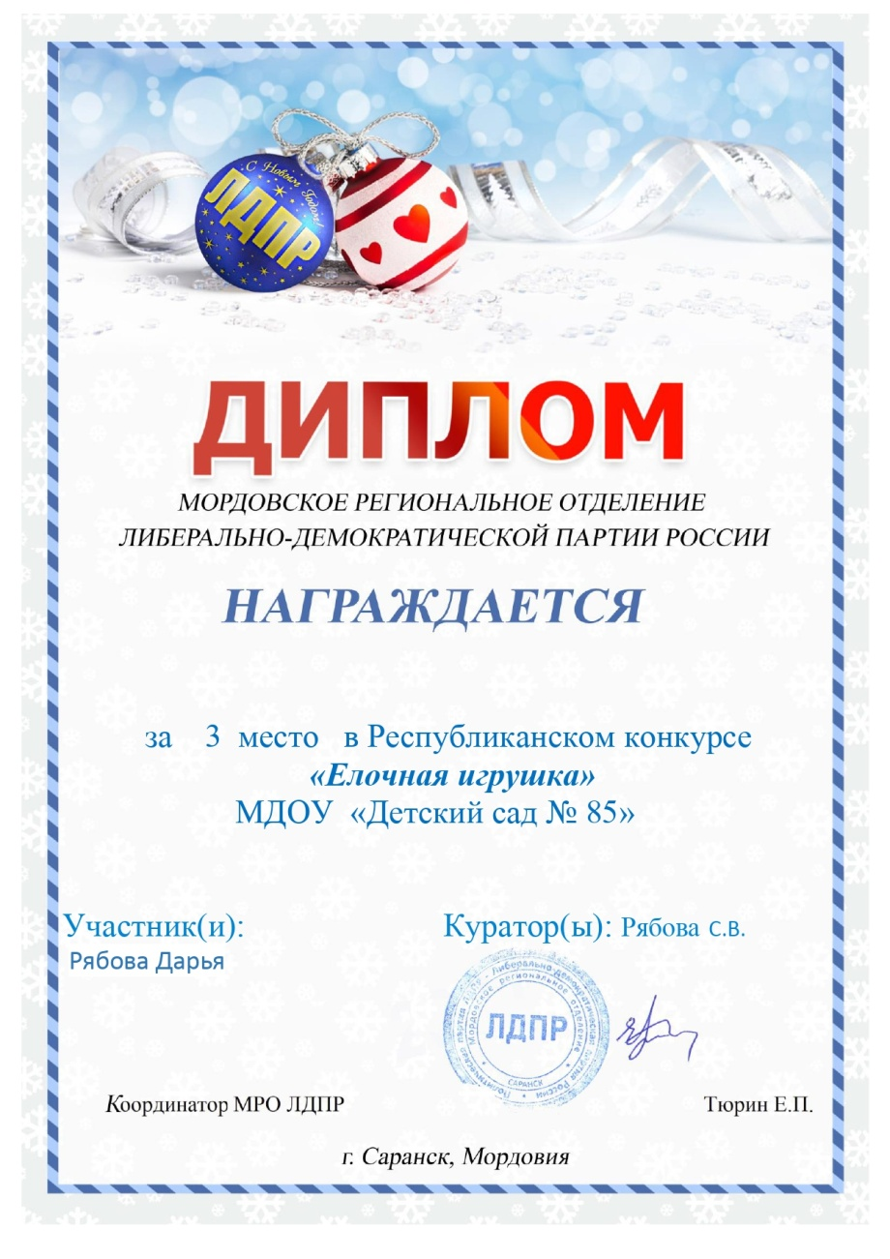
Республиканский уровень

Slide 15
Выступления на заседаниях методических советов, научно –практических конференциях, педагогических чтениях, семинарах , секциях, форумах, радиопередачах.

Slide 16
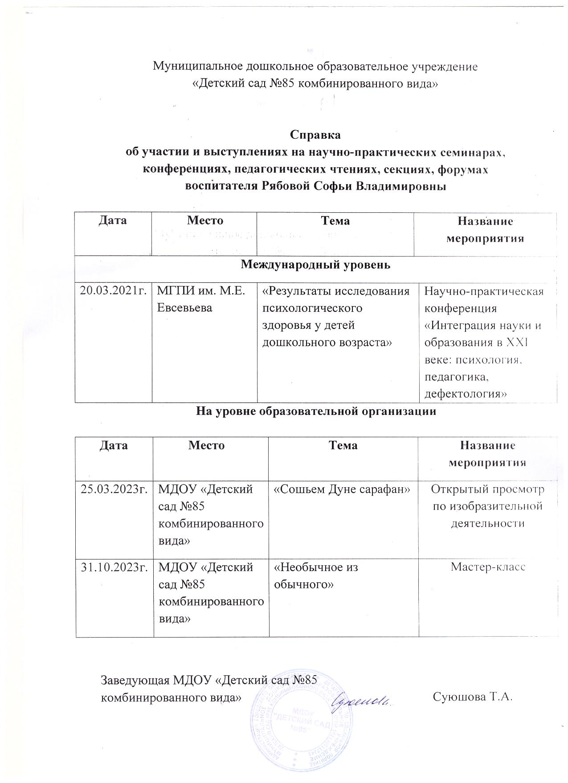

Slide 17
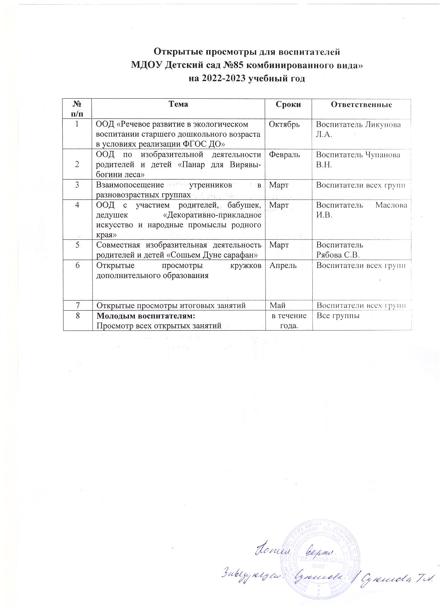
На уровне образовательной организации

Slide 18
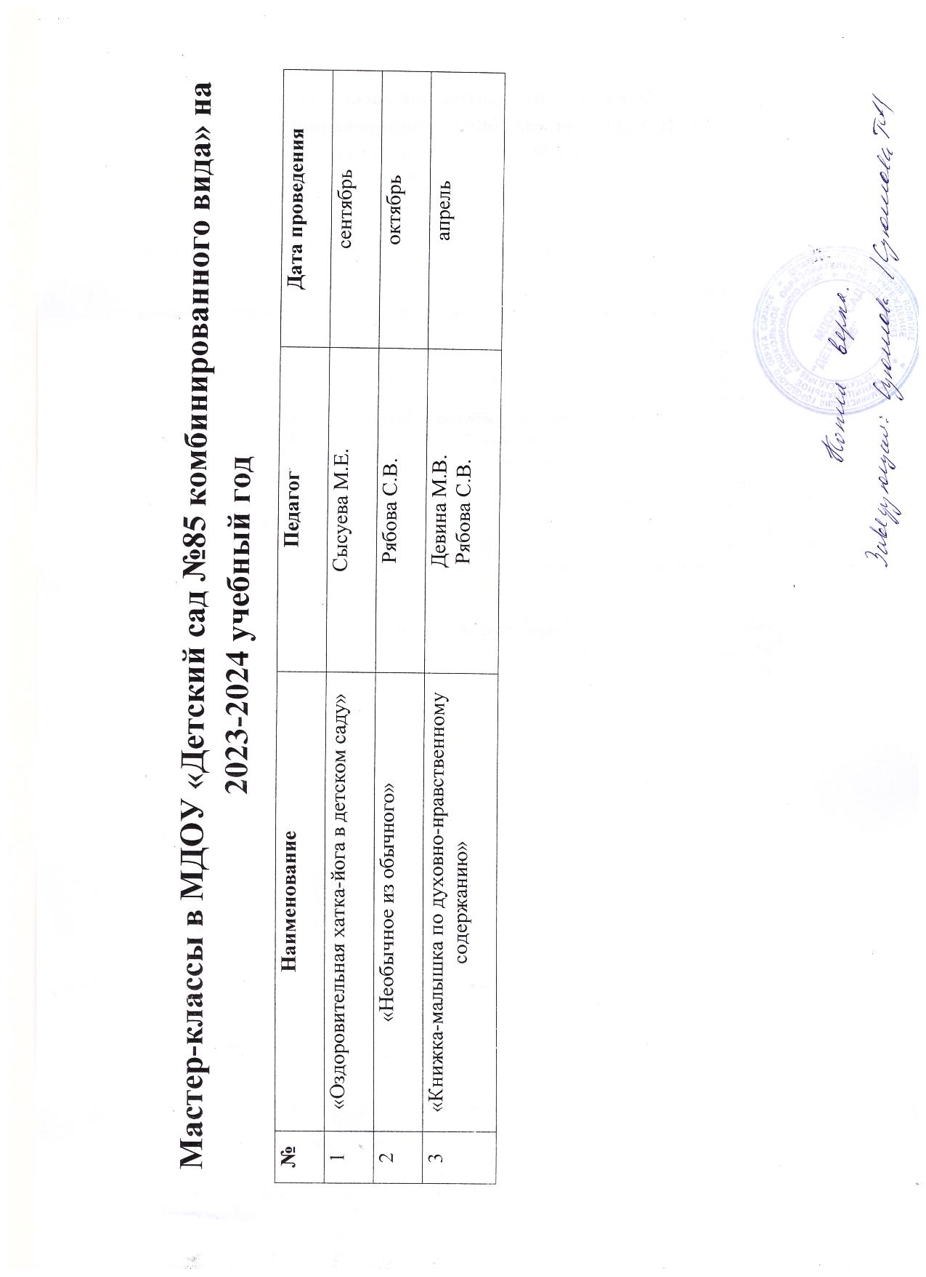
На уровне образовательной организации

Slide 19
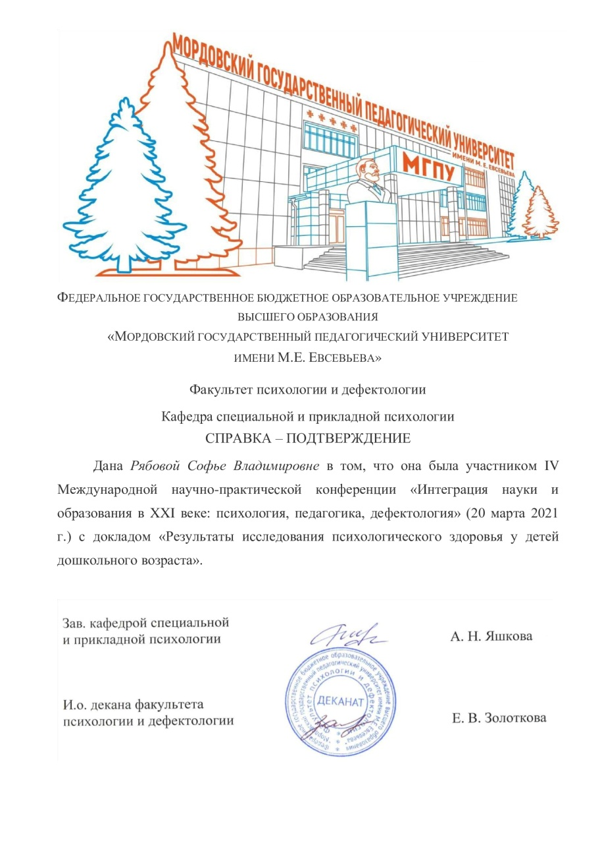
Международный уровень

Slide 20
Проведение открытых занятий, мастер классов, мероприятий.

Slide 21
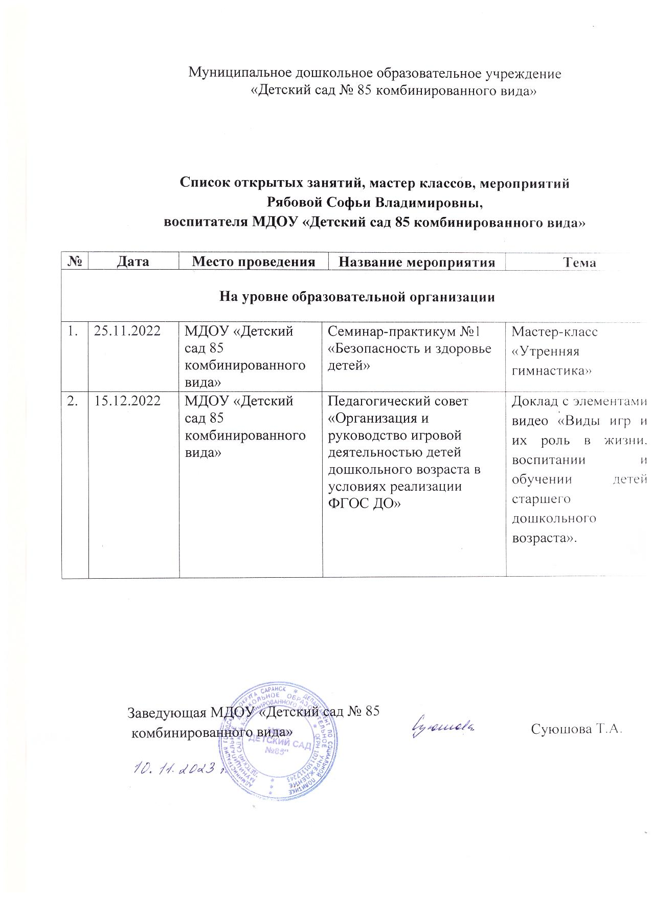
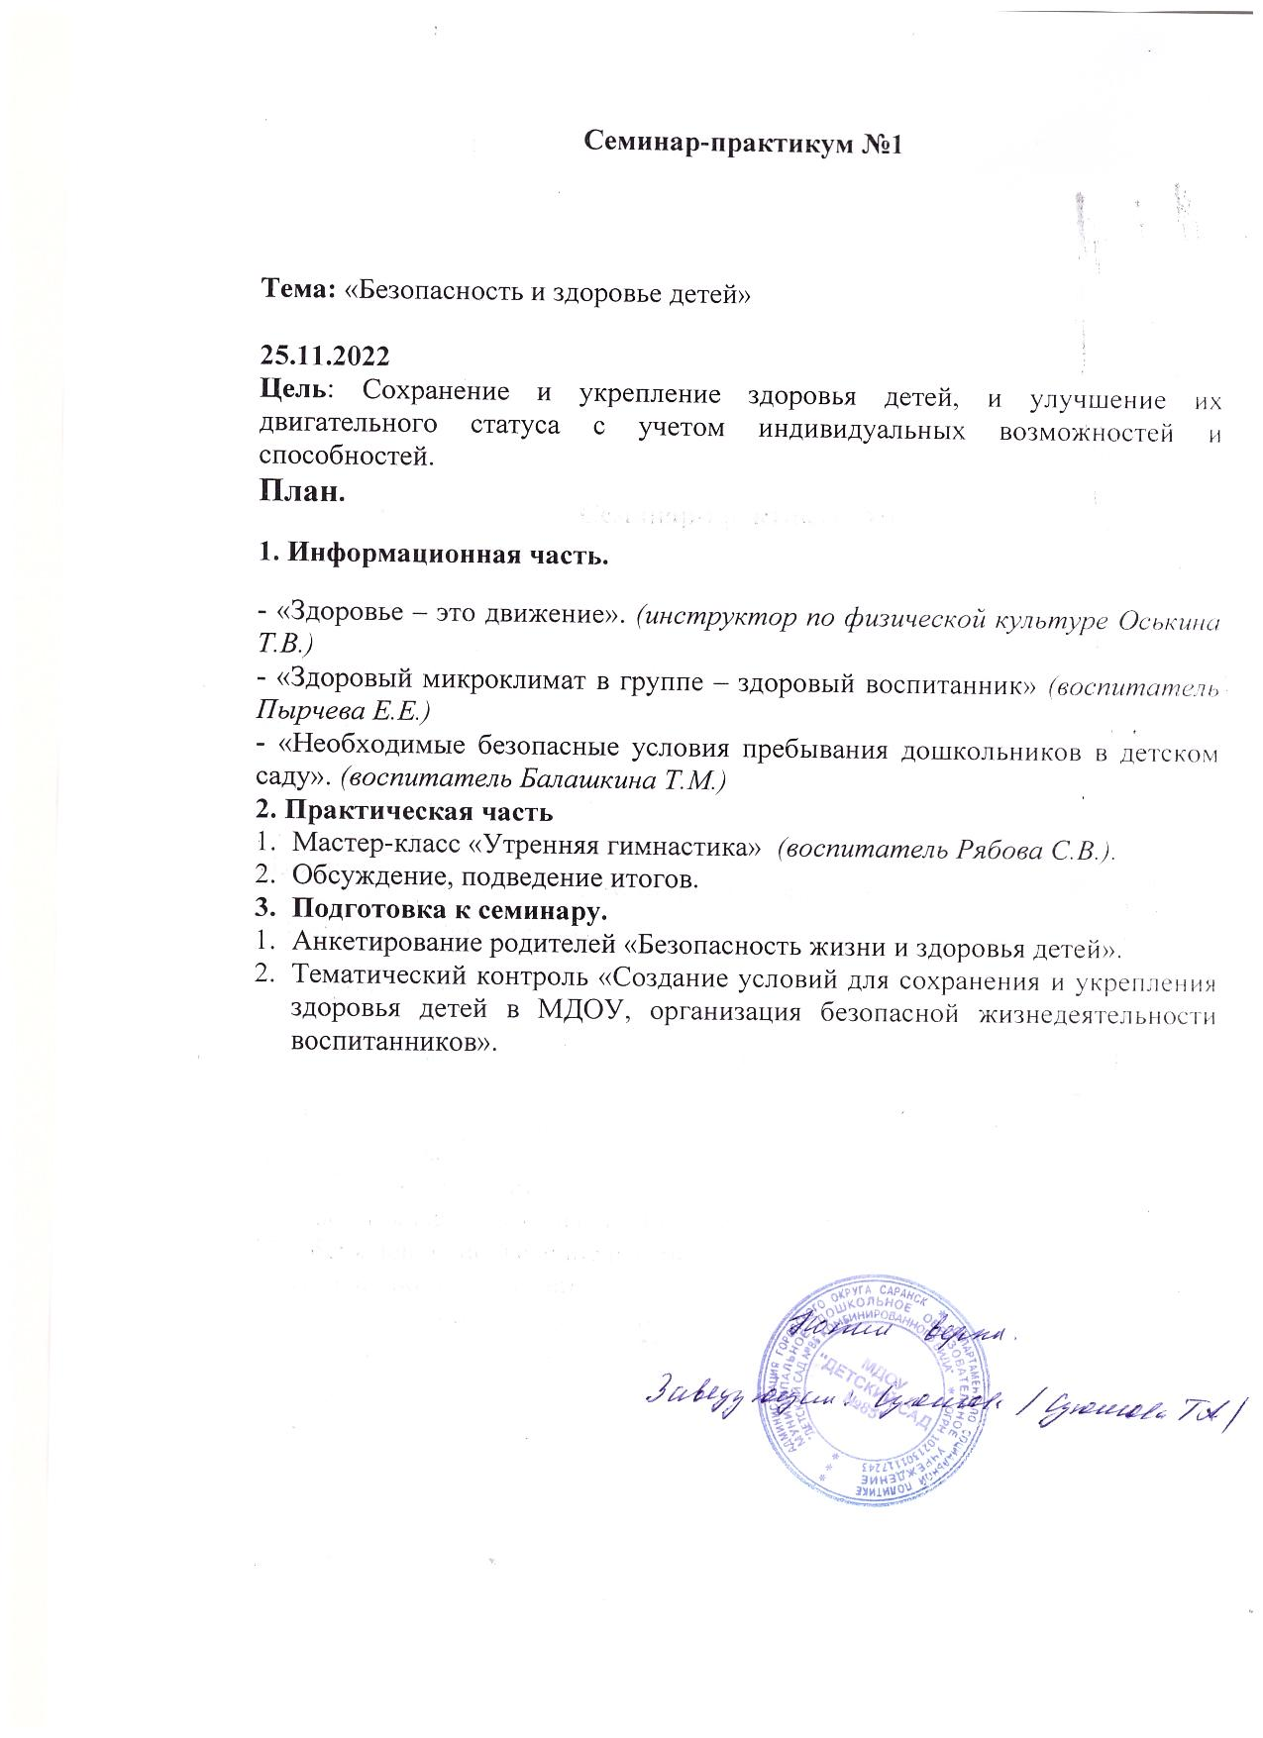

Slide 22
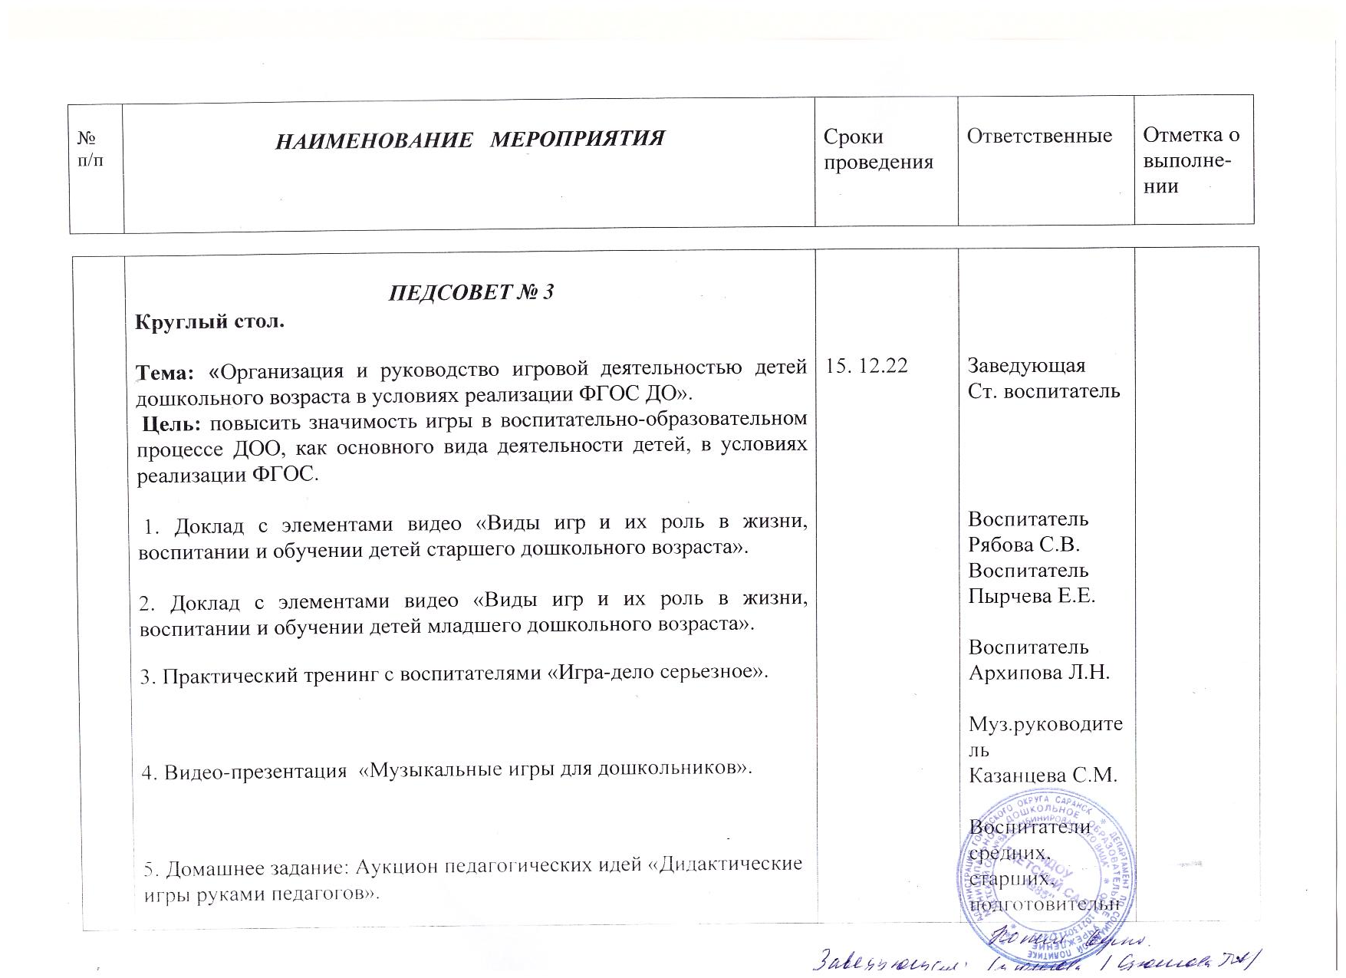

Slide 23
Общественно- педагогическая активность педагога: участие в комиссиях, педагогических сообществах, в жюри конкурсов.

Slide 25
Позитивные результаты работы с воспитанниками.

Slide 26
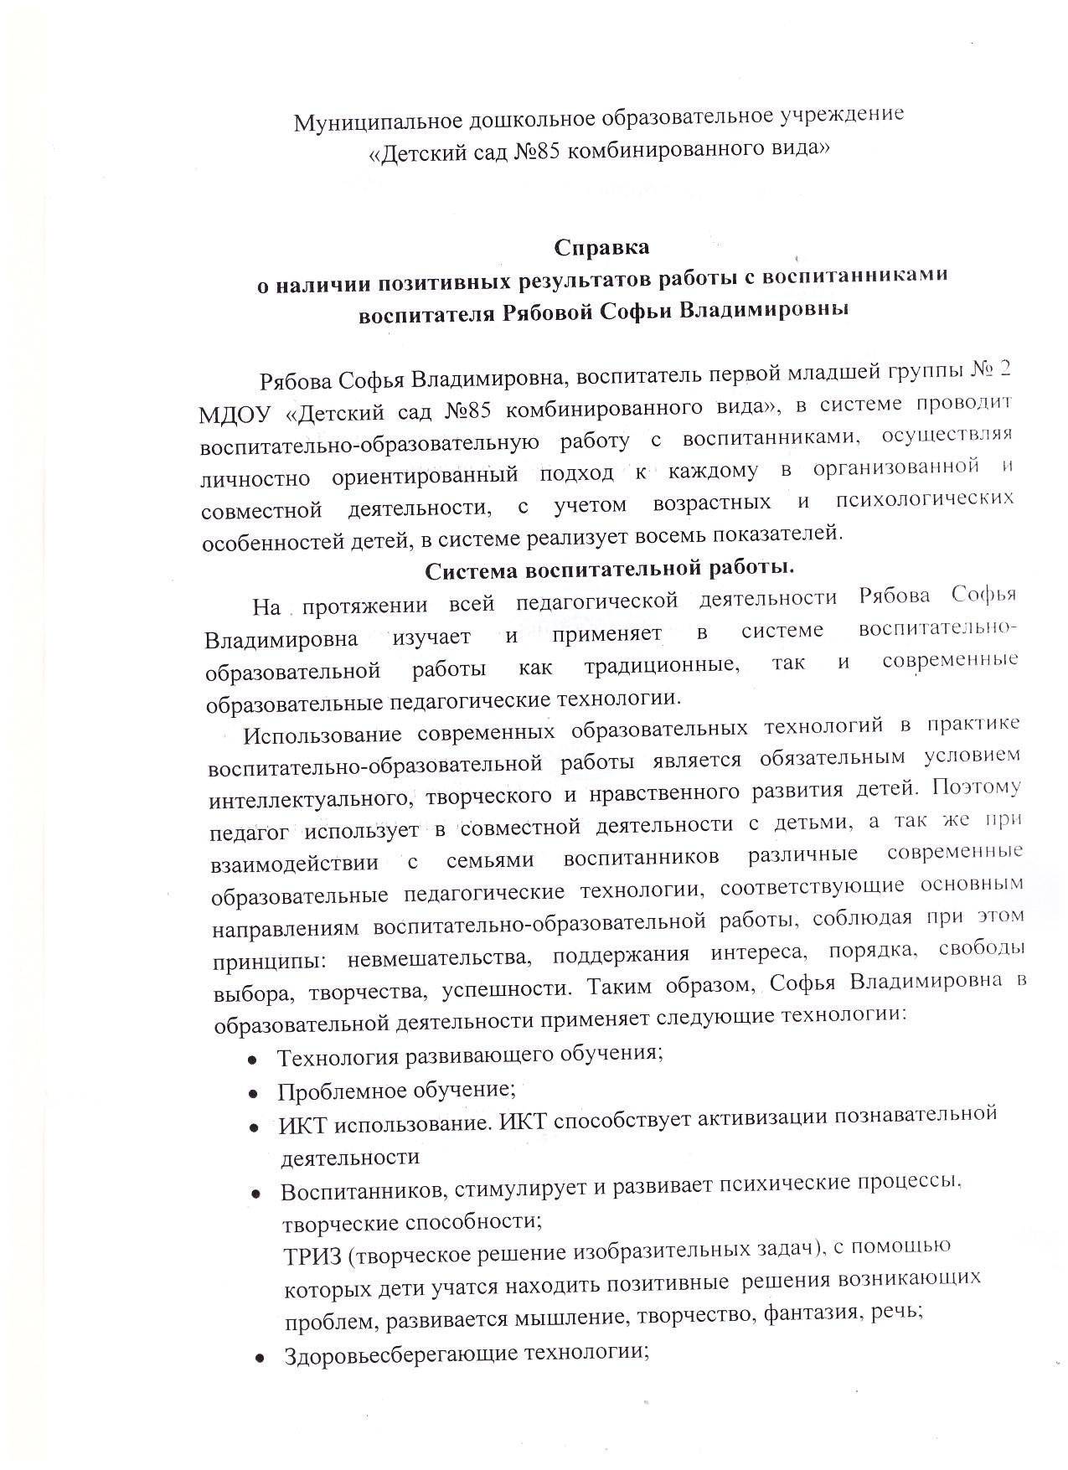

Slide 27
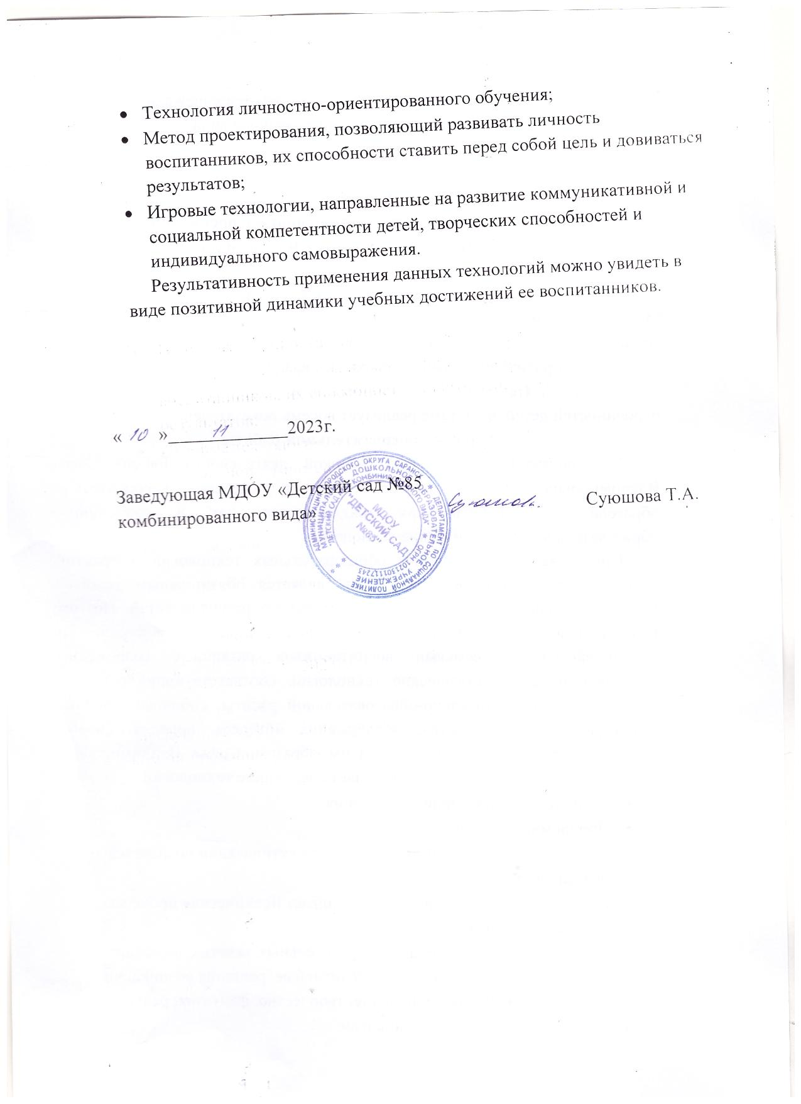

Slide 28
Качество взаимодействия с родителями.

Slide 29
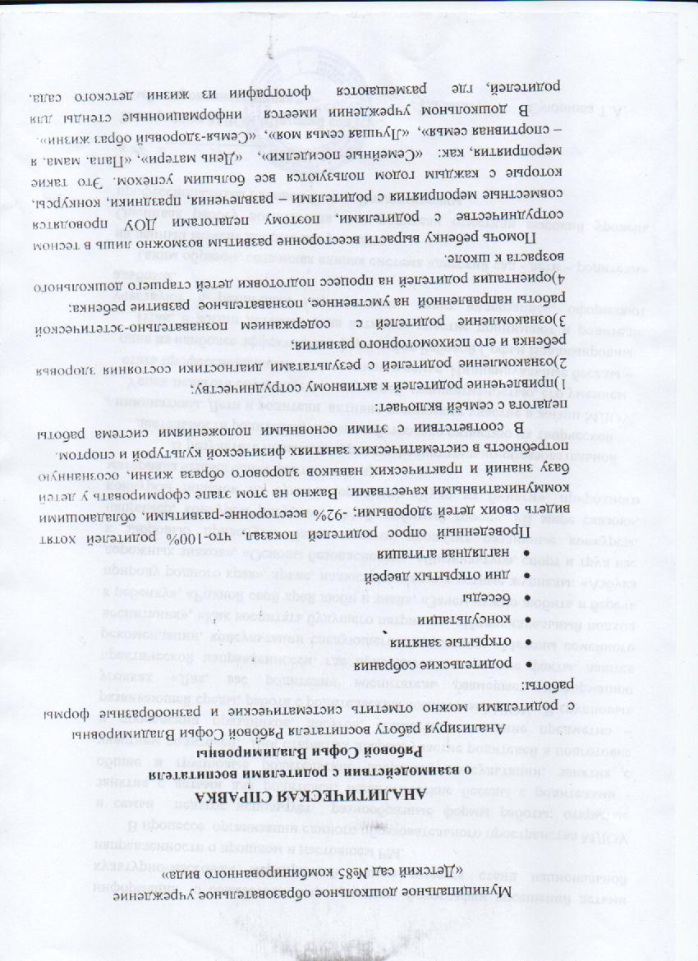

Slide 30
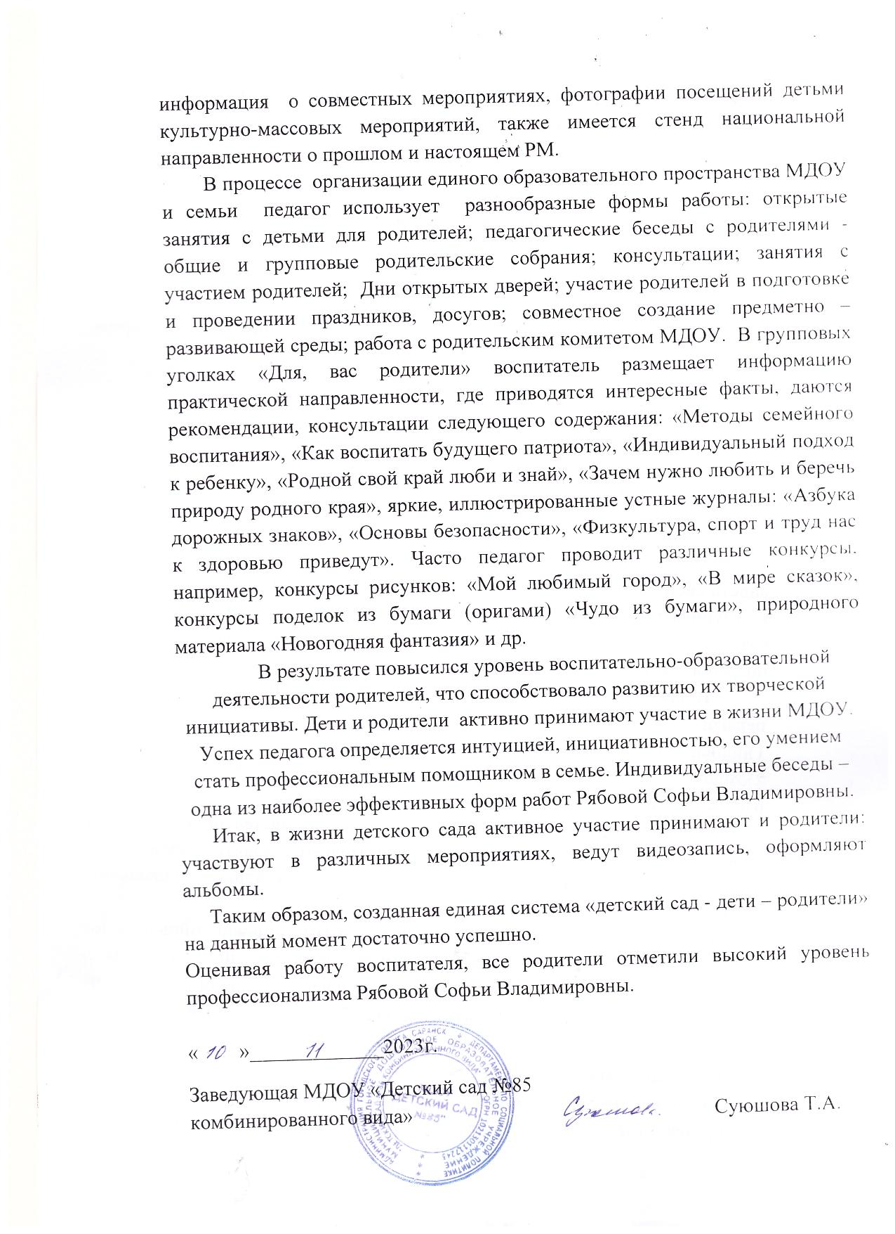

Slide 31
Работа с детьми из социально – неблагополучных семей.

Slide 32
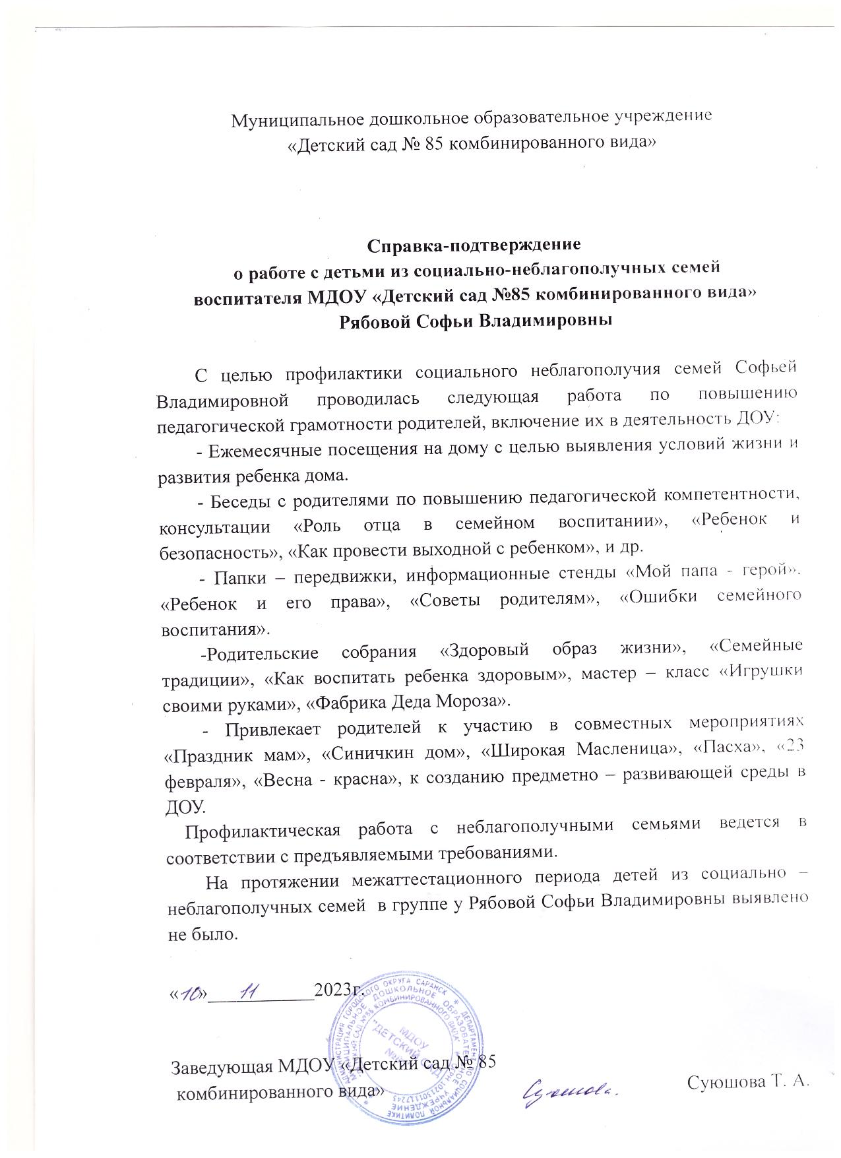

Slide 33
Участие педагога в профессиональных конкурсах.

Slide 34
В сети интернет

Slide 35
Всероссийский уровень

Slide 36
Награды и поощрения.

Slide 37
